Slide 1




5. SINIF SOSYAL BİLGİLER · 2. Öğrenme Alanı Evimiz Dünya
İlimizde Yaşanabilecek
Afetler ve Etkileri
Bil, hazırlan, korun — hazırlıklı olmak hayat kurtarır!
Notes:
🎤 KONUŞMA: "Bugün afetleri, ilimizde yaşanabilecek riskleri ve alınacak önlemleri öğreneceğiz. Bu ders hayat kurtarabilir! Dört yıldız görevimiz var; en çok yıldızı toplayan grup şampiyon." Sınıfı 4-5 gruba ayırın.
⏱️ SÜRE: 2 dk
🖼️ GÖRSEL: Afet farkındalığı. EN prompt: "disaster preparedness kit and warning sign, indigo gold, flat"
✨ ANİMASYON & GEÇİŞ: Başlık Fade In. Geçiş: Morph.

Slide 2





MEB KAZANIMI · SB.5.2.3
Bu Derste Neyi Öğreneceğiz?
“Yaşadığı ilde meydana gelebilecek afetlerin etkilerini azaltmaya yönelik farkındalık etkinlikleri düzenler.”
Ayırt ederim
Tanırım
Yorumlarım
Hazırlanırım
Doğa olayı ile afeti ayırt ederim.
Afet türlerini ve nedenlerini tanırım.
Riski artıran unsurları yorumlarım.
Afet öncesi–sırası–sonrası ne yapacağımı bilirim.
Gruplar ve Rollerimiz · 2
Notes:
🎤 KONUŞMA: "Bugünün kazanımı bu. Ders sonunda afeti tanıyacak, riskleri fark edecek ve nasıl hazırlanacağınızı bileceksiniz."
⏱️ SÜRE: 2 dk
🖼️ GÖRSEL: Hedef ikonları. EN prompt: "safety preparedness icons"
✨ ANİMASYON & GEÇİŞ: Kartlar Fade. Geçiş: Push.

Slide 3




OYUNUN KURALLARI
Bugün 4 Yıldız Görevi Var!
⭐ Afet Avcısı
⭐ Risk Dedektifi
Doğa olayı mı, afet mi?
Riski artırır mı, azaltır mı?
⭐ Hazırlık Uzmanı
⭐ Afet Şifresi
Öncesi–sırası–sonrası eşleştir.
Escape Room’da kilitleri aç.
Her doğru görevde grup bir YILDIZ kazanır. En çok yıldızı toplayan grup ŞAMPİYON olur!
Gruplar ve Rollerimiz · 3
Notes:
🎤 KONUŞMA: "Dört görev, her doğruda bir yıldız. Tahtaya grup isimlerini yazalım."
⏱️ SÜRE: 2 dk
🖼️ GÖRSEL: Rozetler. EN prompt: "four gamification badges gold teal"
✨ ANİMASYON & GEÇİŞ: Kartlar Zoom In. Geçiş: Uncover.

Slide 4

YOL HARITAMIZ
Bugünkü Yolculuğumuz
1
Doğa Olayı ve Afet
Aralarındaki fark nedir?
2
Afet Türleri
Deprem, sel, çığ, heyelan, yangın…
3
Riski Artıran Unsurlar
Hangi davranışlar tehlikeyi büyütür?
4
Önlemler ve Kurumlar
Öncesi–sırası–sonrası, AFAD ve Kızılay.
Gruplar ve Rollerimiz · 4
Notes:
🎤 KONUŞMA: "Dört durağımız var: doğa olayı-afet farkı, afet türleri, riski artıran unsurlar ve önlemler. Başlıyoruz!"
⏱️ SÜRE: 1 dk
🖼️ GÖRSEL: Yol haritası. EN prompt: "road map four stops flat"
✨ ANİMASYON & GEÇİŞ: Duraklar Wipe. Geçiş: Push.

Slide 5



ETKİNLİK
Tahmin Et: İlimizde Hangi Afet Riski Var?
Sınıfça Düşünelim:
İlimizde hangi doğa olayları sık yaşanır?
Bunlardan hangisi afete dönüşebilir?
Ailende afet için bir plan var mı?
PARMAK KALDIR — En riskli olanı seç!
Ülkemiz bir deprem ülkesidir. Her ilin kendine özgü afet riski vardır!
A) Deprem
B) Sel
C) Heyelan
D) Orman yangını
Gruplar ve Rollerimiz · 5
Notes:
🎤 KONUŞMA: "İlimizde hangi afetler yaşanabilir? Tahmininizi seçip parmağınızı kaldırın. Ülkemiz deprem ülkesi; ayrıca Karadeniz ve Marmara’da sel, Doğu Anadolu’da çığ riski yüksektir."
⏱️ SÜRE: 2 dk
🖼️ GÖRSEL: Türkiye afet risk haritası. EN prompt: "children discussing disaster risks with map, coral bg, flat"
✨ ANİMASYON & GEÇİŞ: Şıklar Appear. Geçiş: Fade.

Slide 6

1. DURAK · TEMEL KAVRAMLAR
Doğa Olayı mı, Afet mi?
DOĞA OLAYI
AFET
Doğanın belirli bir düzen ve denge içinde meydana gelen oluşumlarıdır.
Örnek: kar, yağmur, rüzgâr.
Doğa olaylarının şiddetinin fazla olması ya da önlem alınmaması sonucu yıkıma, maddi ve manevi kayıplara yol açan olaylardır.
Yağmur bir doğa olayıdır; ama önlem alınmazsa sele dönüşerek afet olur.
Gruplar ve Rollerimiz · 6
Notes:
🎤 KONUŞMA: "Çok önemli bir ayrım: yağmur, kar, rüzgâr doğa olayıdır. Ama şiddeti artar ya da önlem alınmazsa can ve mal kaybına yol açar; işte o zaman AFET olur. Yani her doğa olayı afet değildir!"
⏱️ SÜRE: 2 dk
🖼️ GÖRSEL: Doğa olayı vs afet. EN prompt: "rain vs flood comparison, teal coral, flat"
✨ ANİMASYON & GEÇİŞ: Paneller Fade. Geçiş: Push.

Slide 7
TEMEL KAVRAMLAR
Afetlerin Kaynakları
Yeryüzü Hareketleri
Hava Durumu ve İklim
Hem Doğa Hem İnsan
Deprem, volkanik patlama, tsunami, kaya düşmesi
Fırtına, kasırga, çığ, dolu, don, kuraklık, sel, yıldırım
Çölleşme, erozyon, obruk, orman yangını, heyelan
Gruplar ve Rollerimiz · 7
Notes:
🎤 KONUŞMA: "Afetler üç kaynaktan doğar: yeryüzü hareketleri (deprem), hava-iklim (sel, çığ) ve hem doğa hem insan kaynaklı (erozyon, orman yangını). Sonuncusunda insan etkisi büyüktür!"
⏱️ SÜRE: 2 dk
🖼️ GÖRSEL: Üç afet kaynağı. EN prompt: "earthquake weather human caused icons, coral teal gold"
✨ ANİMASYON & GEÇİŞ: Kartlar Zoom In. Geçiş: Push.

Slide 8

GÜNLÜK HAYAT
Türkiye’nin Afet Riski
Deprem
Ülkemiz bir DEPREM ülkesidir; birçok yerinde risk yüksektir.
Sel
En çok Marmara ve Karadeniz’de görülür.
Çığ
Riski en yüksek bölge Doğu Anadolu’dur.
Erozyon
En fazla İç Anadolu ve Güneydoğu Anadolu’da görülür.
Heyelan
En çok Karadeniz’de (eğim ve yağış fazlalığı) görülür.
Bitki örtüsünün yok edilmesi, hem erozyonun hem heyelanın şiddetini artıran en önemli faktördür.
Gruplar ve Rollerimiz · 8
Notes:
🎤 KONUŞMA: "Ülkemizin afet haritası: deprem her yerde, sel Marmara-Karadeniz, çığ Doğu Anadolu, erozyon İç ve Güneydoğu Anadolu, heyelan Karadeniz. Ortak nokta: bitki örtüsünü korumak çok önemli!"
⏱️ SÜRE: 2 dk
🖼️ GÖRSEL: Türkiye risk haritası. EN prompt: "Turkey disaster risk regions map, flat"
✨ ANİMASYON & GEÇİŞ: Satırlar Wipe. Geçiş: Push.

Slide 9


YILDIZ GÖREVİ
⭐ Görev 1: Afet Avcısı
Bu bir AFET mi, yoksa sadece DOĞA OLAYI mı? Grubunla karar ver — cevapları öğretmenin açacak!
Hafif yağan yağmur
Şehri sular altında bırakan sel
?
?
Esen rüzgâr
Yerleşim yerlerini yıkan deprem
?
?
Karar verin… Hazır olunca ileri gidip cevapları açıyoruz! ➡️
Gruplar ve Rollerimiz · 9
Notes:
🎤 KONUŞMA: "İpucu: can ve mal kaybına, yıkıma yol açıyorsa AFET; doğanın normal akışıysa DOĞA OLAYI. Grubunuz karar versin."
⏱️ SÜRE: 1,5 dk
🖼️ GÖRSEL: Afet avcısı. EN prompt: "natural event vs disaster hunt, gold bg"
✨ ANİMASYON & GEÇİŞ: Kartlar Fade. Cevap slaytına Push.

Slide 10

YILDIZ GÖREVİ
✅ Görev 1: Cevaplar
Yıkıma ve kayba yol açanlar AFET; doğanın olağan akışı ise DOĞA OLAYIdır.
Hafif yağan yağmur
Şehri sular altında bırakan sel
DOĞA OL.
AFET
Esen rüzgâr
Yerleşim yerlerini yıkan deprem
DOĞA OL.
AFET
Doğru bilen her grup 1 YILDIZ kazanır! ⭐
Gruplar ve Rollerimiz · 10
Notes:
🎤 KONUŞMA: "Sel ve deprem → afet. Yağmur ve rüzgâr → doğa olayı. Doğru bilen gruplara yıldız verin."
⏱️ SÜRE: 1 dk
🖼️ GÖRSEL: Onaylar. EN prompt: "check cross teal coral"
✨ ANİMASYON & GEÇİŞ: Cevaplar Fade. Geçiş: Uncover.

Slide 11
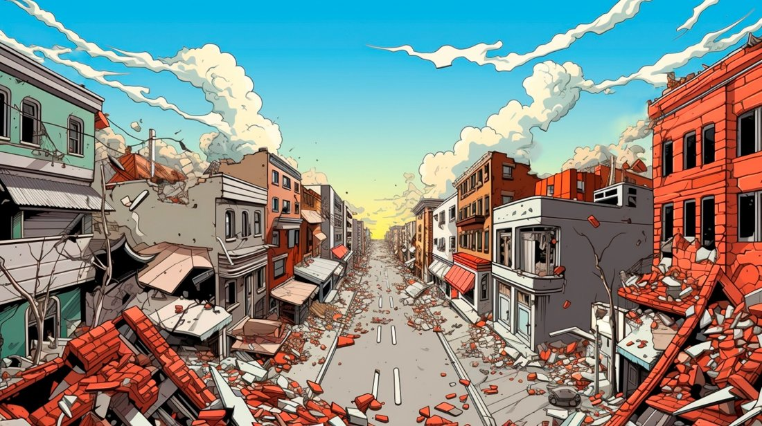
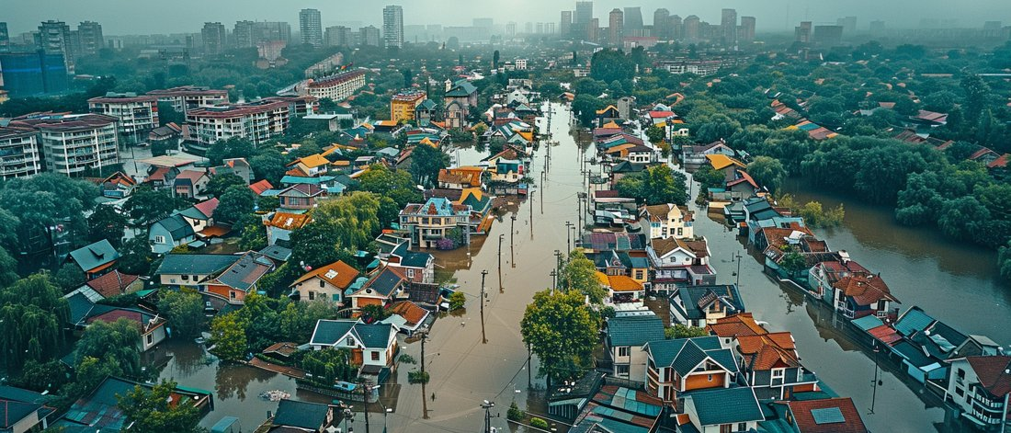
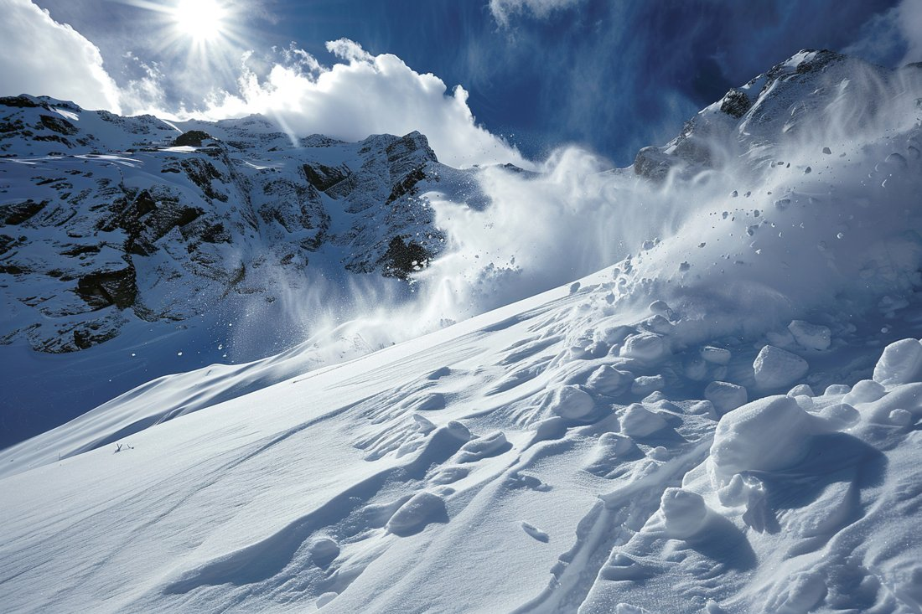
2. DURAK · AFET TÜRLERI
Deprem, Sel ve Çığ
DEPREM
SEL
ÇIĞ
Yer kabuğunun kırılıp yer değiştirmesiyle oluşan sarsıntılar.
Aşırı yağış ve kar erimesi sonucu oluşan su baskınları.
Eğimli yamaçlardan kopan kar kütlesinin aşağı kayması.
Sonuç: Can ve mal kayıpları yaşanır; yerleşim yerleri, ulaşım ve iletişim zarar görür.
Kaynak: kullanıcının kendi sunumu
Gruplar ve Rollerimiz · 11
Notes:
🎤 KONUŞMA: "Üç önemli afet: deprem yer kabuğunun kırılmasıyla, sel aşırı yağışla, çığ ise kar kütlesinin kaymasıyla oluşur. Hepsinde can ve mal kaybı yaşanabilir."
⏱️ SÜRE: 2 dk
🖼️ GÖRSEL: Deprem, sel, çığ fotoğrafları (kullanıcı sunumundan).
✨ ANİMASYON & GEÇİŞ: Fotolar Fade sırayla. Geçiş: Push.

Slide 12
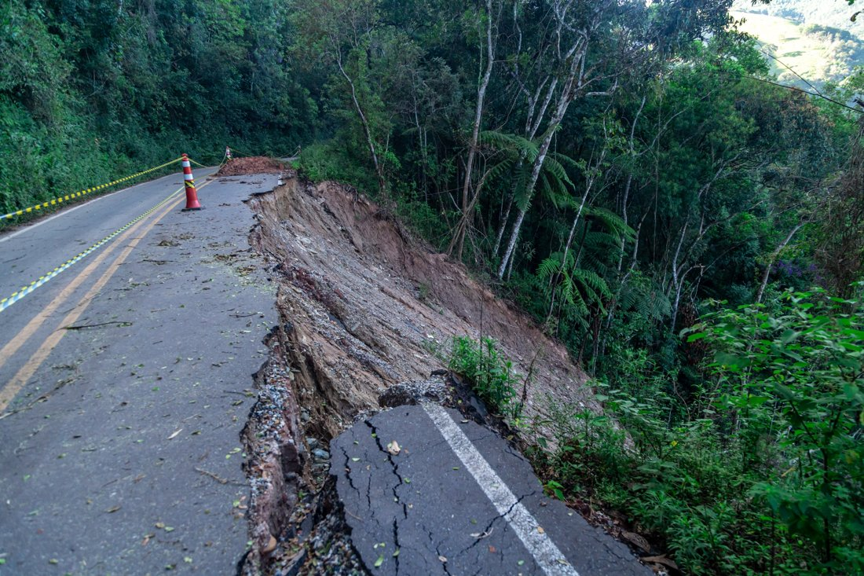
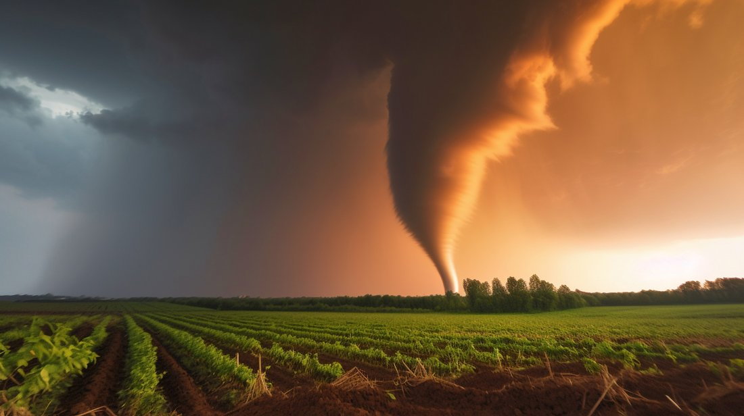
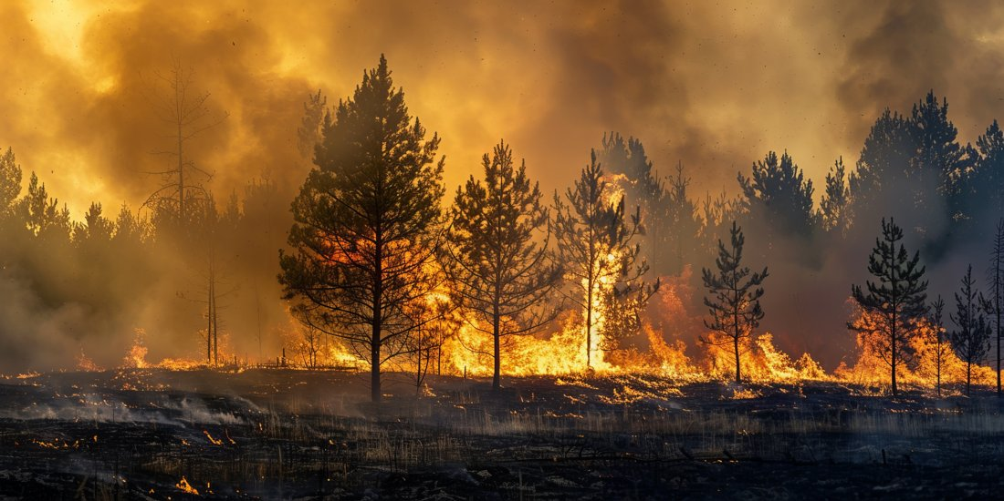
AFET TÜRLERI
Heyelan, Hortum ve Orman Yangını
HEYELAN
HORTUM
ORMAN YANGINI
Eğimli bölgelerde toprak ve kayanın ani kayması.
Kendi ekseni etrafında dönerek ilerleyen şiddetli rüzgâr.
Doğal ya da insan kaynaklı sebeplerle ormanların yanması.
EROZYON: Toprağın su ve rüzgârla taşınmasıdır; verimli tarım arazileri kaybedilir, çölleşme artar.
Kaynak: kullanıcının kendi sunumu
Gruplar ve Rollerimiz · 12
Notes:
🎤 KONUŞMA: "Heyelan toprak kayması, hortum dönen şiddetli rüzgâr, orman yangını ise çoğu zaman insan kaynaklıdır. Erozyon da toprağımızı yavaş yavaş elimizden alır."
⏱️ SÜRE: 2 dk
🖼️ GÖRSEL: Heyelan, hortum, yangın fotoğrafları (kullanıcı sunumundan).
✨ ANİMASYON & GEÇİŞ: Fotolar Fade sırayla. Geçiş: Push.

Slide 13
3. DURAK · RISKI ARTIRAN UNSURLAR
Afet Riskini Ne Artırır?
Fay hatları üzerine yerleşmek, dayanıksız yapı yapmak.
Deprem
Dere yataklarına yerleşmek, altyapıyı eksik yapmak.
Sel
Aşırı kar yağan eğimli yerlere ev yapmak, bariyer koymamak.
Çığ
Bitki örtüsünü tahrip etmek.
Erozyon / Heyelan
Aşırı tarımsal sulama, yer altı sularını bilinçsiz kullanmak.
Obruk
“Deprem değil, ihmal öldürür!” — Önlem almak hayat kurtarır.
Gruplar ve Rollerimiz · 13
Notes:
🎤 KONUŞMA: "Afetin yıkıcı olmasının sebebi çoğu zaman bizim ihmalimizdir: fay üstüne, dere yatağına ev yapmak; ormanı kesmek; bilinçsiz sulama… Riski biz artırıyoruz, o hâlde biz azaltabiliriz!"
⏱️ SÜRE: 2 dk
🖼️ GÖRSEL: Risk artıran davranışlar. EN prompt: "risk factors warning icons, coral"
✨ ANİMASYON & GEÇİŞ: Satırlar Wipe. Geçiş: Push.

Slide 14
YILDIZ GÖREVİ
⭐ Görev 2: Risk Dedektifi
Bu davranış afet riskini ARTIRIR mı, AZALTIR mı? Grubunla karar ver!
Dere yatağına bina yapmak
Binaları yönetmeliğe uygun yapmak
?
?
Ormanları kesmek, bitki örtüsünü yok etmek
Dolapları duvara sabitlemek
?
?
Karar verin… Cevaplar sonraki slaytta! ➡️
Gruplar ve Rollerimiz · 14
Notes:
🎤 KONUŞMA: "Dedektif zamanı! Dört davranışı okuyun: hangisi tehlikeyi büyütür, hangisi bizi korur? Grubunuz karar versin."
⏱️ SÜRE: 1,5 dk
🖼️ GÖRSEL: Risk dedektifi. EN prompt: "risk detective magnifier, gold bg"
✨ ANİMASYON & GEÇİŞ: Kartlar Fade. Cevap slaytına Push.

Slide 15
YILDIZ GÖREVİ
✅ Görev 2: Cevaplar
Dere yatağına yapı ve orman tahribi riski ARTIRIR; sağlam yapı ve sabitleme riski AZALTIR.
Dere yatağına bina yapmak
Binaları yönetmeliğe uygun yapmak
ARTIRIR
AZALTIR
Ormanları kesmek, bitki örtüsünü yok etmek
Dolapları duvara sabitlemek
ARTIRIR
AZALTIR
Doğru bilen her grup 1 YILDIZ kazanır! ⭐
Gruplar ve Rollerimiz · 15
Notes:
🎤 KONUŞMA: "Dere yatağı ve orman tahribi → artırır. Yönetmeliğe uygun yapı ve sabitleme → azaltır. Doğru bilen gruplara yıldız verin."
⏱️ SÜRE: 1 dk
🖼️ GÖRSEL: Onaylar. EN prompt: "check cross teal coral"
✨ ANİMASYON & GEÇİŞ: Cevaplar Fade. Geçiş: Uncover.

Slide 16

4. DURAK · ÖNLEMLER
Bireysel Hazırlıklarımız
Afetler hakkında bilgi sahibi ol.
DEPREM ANINDA
ÇÖK
KAPAN
TUTUN
Ailenle ACİL DURUM PLANI yap.
ACİL DURUM ÇANTASI hazırla (6 ayda bir güncelle).
Sağlam bir masanın altına çök, başını kapat, masaya tutun!
Panik yapma; sakin ve kontrollü hareket et.
Gruplar ve Rollerimiz · 16
Notes:
🎤 KONUŞMA: "Hazırlıklı olmak hayat kurtarır: bilgi, acil durum planı ve çanta. Çanta altı ayda bir güncellenmeli. Deprem anında ise ÇÖK-KAPAN-TUTUN! Hep birlikte tekrar edelim."
⏱️ SÜRE: 2 dk
🖼️ GÖRSEL: Çök-kapan-tutun. EN prompt: "drop cover hold on earthquake safety, flat"
✨ ANİMASYON & GEÇİŞ: Maddeler Wipe; slogan Zoom. Geçiş: Morph.

Slide 17


ÖNLEMLER
Afet Öncesi – Sırası – Sonrası
AFET ÖNCESİ
AFET SIRASI
AFET SONRASI
Çanta hazırla, plan yap, tatbikat yap, eşyaları sabitle.
Panik yapma, güvenli yere sığın, acil eylem planına uy.
Toplanma alanına git, yıkık yapılardan uzak dur, telefonu gereksiz kullanma.
Kurumlar da hazırlanır: AFAD ve Türk Kızılay plan yapar, tatbikat düzenler; afet sonrası arama-kurtarma ile gıda, barınma ve sağlık ihtiyaçlarını karşılar.
Gruplar ve Rollerimiz · 17
Notes:
🎤 KONUŞMA: "Üç aşama: ÖNCE hazırlan (çanta, plan, tatbikat). SIRASINDA sakin ol, güvenli yere sığın. SONRA toplanma alanına git, telefonu meşgul etme. Kurumlarımız AFAD ve Kızılay da yanımızda."
⏱️ SÜRE: 2 dk
🖼️ GÖRSEL: Üç aşama. EN prompt: "before during after disaster three steps, flat"
✨ ANİMASYON & GEÇİŞ: Kartlar Fade sırayla. Geçiş: Push.

Slide 18
YILDIZ GÖREVİ
⭐ Görev 3: Hazırlık Uzmanı
Bu davranış afet ÖNCESİNDE mi, SONRASINDA mı yapılır? Grubunla karar ver!
Acil durum çantası hazırlamak
Toplanma alanına gitmek
?
?
Tatbikat yapmak
Yıkık binalardan uzak durmak
?
?
Karar verin… Cevaplar sonraki slaytta! ➡️
Gruplar ve Rollerimiz · 18
Notes:
🎤 KONUŞMA: "Hazırlık uzmanı olmaya hazır mısınız? İpucu: hazırlık ve planlama ÖNCE; toplanma ve güvenlik SONRA yapılır."
⏱️ SÜRE: 1,5 dk
🖼️ GÖRSEL: Hazırlık uzmanı. EN prompt: "preparedness expert checklist, gold bg"
✨ ANİMASYON & GEÇİŞ: Kartlar Fade. Cevap slaytına Push.

Slide 19
YILDIZ GÖREVİ
✅ Görev 3: Cevaplar
Çanta ve tatbikat hazırlıktır → ÖNCESİ. Toplanma ve yıkıktan uzak durma → SONRASI.
Acil durum çantası hazırlamak
Toplanma alanına gitmek
ÖNCESİ
SONRASI
Tatbikat yapmak
Yıkık binalardan uzak durmak
ÖNCESİ
SONRASI
Doğru bilen her grup 1 YILDIZ kazanır! ⭐
Gruplar ve Rollerimiz · 19
Notes:
🎤 KONUŞMA: "Çanta ve tatbikat → öncesi. Toplanma alanı ve yıkıktan uzak durmak → sonrası. Doğru bilen gruplara yıldız verin."
⏱️ SÜRE: 1 dk
🖼️ GÖRSEL: Onaylar. EN prompt: "check cross teal gold"
✨ ANİMASYON & GEÇİŞ: Cevaplar Fade. Geçiş: Uncover.

Slide 20
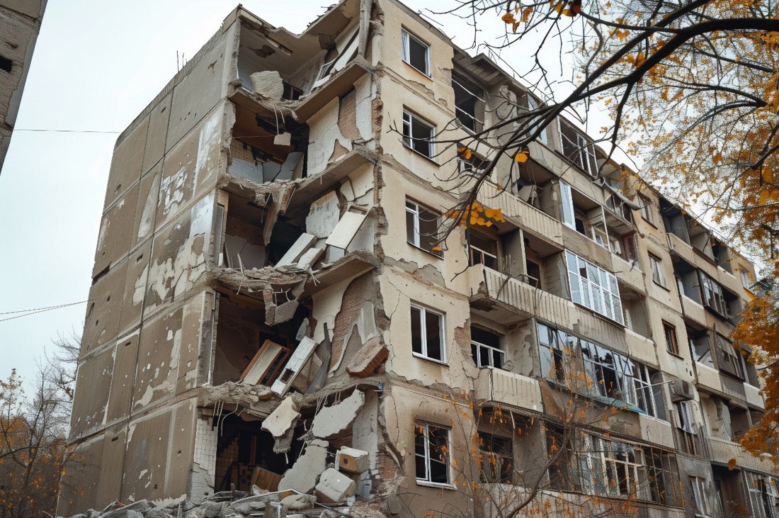
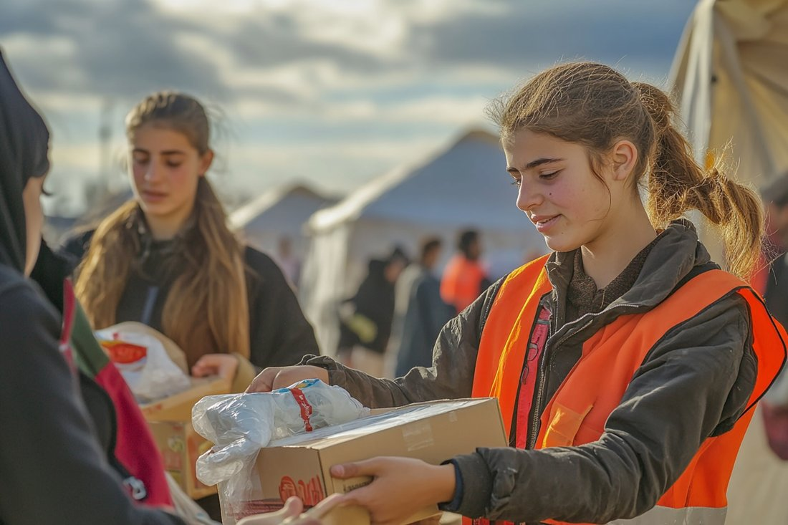
AFETLERIN ETKILERI
Afetler Bizi Nasıl Etkiler?
Can ve mal kayıpları yaşanır.
Yerleşim yerleri, ulaşım ve iletişim zarar görür.
Ekonomik faaliyetler olumsuz etkilenir.
Eğitime ara verilebilir, göç yaşanabilir.
Yardımlaşma ve dayanışma duygusu güçlenir.
Gruplar ve Rollerimiz · 20
Notes:
🎤 KONUŞMA: "Afetlerin etkileri ağırdır: can ve mal kaybı, yıkım, ekonomik zarar, eğitimin aksaması. Ama bir de güzel yanı var: afet sonrası milletçe yardımlaşma ve dayanışma duygumuz güçlenir."
⏱️ SÜRE: 2 dk
🖼️ GÖRSEL: Afet etkisi ve yardımlaşma fotoğrafları (kullanıcı sunumundan).
✨ ANİMASYON & GEÇİŞ: Satırlar Wipe. Geçiş: Push.

Slide 21
GÜNLÜK HAYAT
Afetlerde Yetkili Kurumlar
AFAD
Afet ve Acil Durum Yönetimi Başkanlığı. Doğa kaynaklı afetlerle mücadele eder; arama-kurtarma faaliyetlerini koordine eder.
TÜRK KIZILAY
Afet, kan, sağlık, barınma, sosyal yardım, ilk yardım ve eğitim alanlarında çalışır; ihtiyaç sahiplerine yardım ulaştırır.
Ayrıca bakanlıklar, belediyeler ve sivil toplum kuruluşları da afetlerin etkilerini azaltmak için çalışır.
Not: Kurum logoları telif nedeniyle stilize edilmiştir.
Gruplar ve Rollerimiz · 21
Notes:
🎤 KONUŞMA: "Afetlerde yanımızda iki büyük kurum var: AFAD arama-kurtarmayı koordine eder; Türk Kızılay kan, barınma, gıda ve sağlık desteği sağlar. 112’yi de unutmayalım."
⏱️ SÜRE: 2 dk
🖼️ GÖRSEL: AFAD ve Kızılay (stilize). EN prompt: "disaster response organizations, indigo red, flat"
✨ ANİMASYON & GEÇİŞ: Kartlar Fade. Geçiş: Push.

Slide 22
BAĞLANTIYI KUR
Kavram Haritamız
ETKİLER
Can · mal · ekonomi
DOĞA OLAYI
AFET
ÖNLEM
Kar · yağmur · rüzgâr
Şiddet + önlemsizlik
Plan · çanta · sağlam yapı
Doğa olayı + şiddet/önlemsizlik → afet → etkiler; önlem alırsak etkileri azaltırız.
Gruplar ve Rollerimiz · 22
Notes:
🎤 KONUŞMA: "Zinciri kuralım: doğa olayı, şiddeti artınca ya da önlem alınmayınca afete dönüşür; afetin etkileri ağırdır ama önlem alırsak bu etkileri azaltabiliriz."
⏱️ SÜRE: 1,5 dk
🖼️ GÖRSEL: Kavram haritası. EN prompt: "disaster concept map, dark indigo gold"
✨ ANİMASYON & GEÇİŞ: Kutular Fade. Geçiş: Uncover.

Slide 23
TOPARLAYALIM
Konuyu Özetleyelim
Doğa olayları doğanın düzen içindeki oluşumlarıdır; yıkıma ve kayba yol açarsa afete dönüşür.
Afetler yeryüzü hareketleri, hava-iklim ya da hem doğa hem insan kaynaklı olabilir.
Ülkemiz bir deprem ülkesidir; sel Marmara-Karadeniz’de, çığ Doğu Anadolu’da, heyelan Karadeniz’de sık görülür.
Fay hattına/dere yatağına yerleşmek ve bitki örtüsünü yok etmek afet riskini artırır.
Acil durum planı, afet çantası ve “Çök-Kapan-Tutun” hayat kurtarır; AFAD ve Kızılay afetlerde görev alır.
Gruplar ve Rollerimiz · 23
Notes:
🎤 KONUŞMA: "Beş cümlede bugünü topluyoruz. Her maddeyi birlikte okuyalım."
⏱️ SÜRE: 1,5 dk
🖼️ GÖRSEL: Özet. EN prompt: "checklist five checks"
✨ ANİMASYON & GEÇİŞ: Maddeler Wipe. Geçiş: Push.

Slide 24
ÖLÇME VE DEĞERLENDIRME · 1/2
Bilgi ve Yorum Soruları
BİLGİ SORULARI (5)
YORUM SORULARI (3)
1. Doğa olayı ile afet arasındaki fark nedir?
1. “Deprem değil ihmal öldürür.” sözünü açıklayınız.
2. Afetlerin kaynakları nelerdir? Örnek ver.
2. Dere yatağına yapılan binalar neden risklidir?
3. Çığ riski en yüksek bölgemiz neresidir?
4. Erozyon ve heyelanı artıran en önemli faktör nedir?
3. Afet çantası neden 6 ayda bir güncellenmelidir?
5. AFAD’ın görevi nedir?
Gruplar ve Rollerimiz · 24
Notes:
🎤 KONUŞMA: "Sol taraf bilgi, sağ taraf yorum. Yazılı ya da sözlü alabilirsiniz."
⏱️ SÜRE: 2-3 dk
🖼️ GÖRSEL: Sınav kağıdı. EN prompt: "quiz paper icon"
✨ ANİMASYON & GEÇİŞ: Sorular Appear. Geçiş: Push.

Slide 25
ÖLÇME VE DEĞERLENDIRME · 2/2
Günlük Yaşam ve Üst Düzey Düşünme
GÜNLÜK
YAŞAM
1. Kendi evin için bir acil durum planı yaz: toplanma yeriniz neresi olurdu?
GÜNLÜK
YAŞAM
2. Afet çantana koyacağın beş malzemeyi yaz ve nedenini açıkla.
ÜST DÜZEY DÜŞÜNME
“Afetleri engelleyemeyiz ama etkilerini azaltabiliriz.” Bu görüşe katılıyor musun? İlimiz için üç somut öneri yazarak açıkla.
Gruplar ve Rollerimiz · 25
Notes:
🎤 KONUŞMA: "Kendi hayatınıza bağlayın: evinizin toplanma yeri neresi? Çantanızda ne olmalı? Son soru zor ama çok önemli: afetleri durduramayız, ama etkilerini azaltabiliriz. Nasıl?"
⏱️ SÜRE: 3 dk
🖼️ GÖRSEL: Üst düzey düşünme. EN prompt: "brain gears lightbulb gold indigo"
✨ ANİMASYON & GEÇİŞ: Kartlar Wipe; kutu Zoom In. Geçiş: Morph.

Slide 26
ESCAPE ROOM · FİNAL
⭐ Görev 4: Afet Şifresi
4 kilidi doğru cevaplarla aç. Odadan kaçabilecek misin?
KİLİT 1
KİLİT 2
Deprem anında uygulanan üç adımlı yöntem nedir?
Çığ riski en yüksek olan bölgemiz hangisidir?
Cevap: ______
Cevap: ______
KİLİT 3
KİLİT 4
Arama-kurtarmayı koordine eden kurumun kısaltması?
Erozyon ve heyelanı artıran, yok edilen doğal örtü nedir?
Cevap: ______
Cevap: ______
Gruplar ve Rollerimiz · 26
Notes:
🎤 KONUŞMA: "Son görev Escape Room! Cevaplar: 1) ÇÖK-KAPAN-TUTUN, 2) DOĞU ANADOLU, 3) AFAD, 4) BİTKİ ÖRTÜSÜ. Dört kilidi açan grup odadan kaçar ve bonus yıldız kazanır!"
⏱️ SÜRE: 3 dk
🖼️ GÖRSEL: Kilitler. EN prompt: "four padlocks escape room dark indigo gold"
✨ ANİMASYON & GEÇİŞ: Kilitler Zoom In. Geçiş: Uncover.

Slide 27



Afetleri, riskleri ve alınacak önlemleri artık çok iyi biliyorsunuz!
Kilit 1
ÇÖK-KAPAN-TUTUN
Kilit 2
DOĞU ANADOLU
Kilit 3
AFAD
Kilit 4
BİTKİ ÖRTÜSÜ
En çok yıldızı toplayan grup: dersin ŞAMPİYONU! 🏆
Gruplar ve Rollerimiz · 27
Notes:
🎤 KONUŞMA: "Tebrikler, odadan kaçtınız! Yıldızları sayalım; en çok yıldızı toplayan grup şampiyon!"
⏱️ SÜRE: 1,5 dk
🖼️ GÖRSEL: Kutlama. EN prompt: "celebration confetti trophy teal"
✨ ANİMASYON & GEÇİŞ: Bayrak Zoom; anahtarlar Fade. Geçiş: Fade.

Slide 28
Tebrikler!
“İlimizde Yaşanabilecek Afetler ve Etkileri” konusunu başarıyla tamamladın.
Hazırlayan
Necip DÖNER
Gruplar ve Rollerimiz · 28
Notes:
🎤 KONUŞMA: "Bugün afetleri, riskleri ve önlemleri öğrendik. Unutmayın: hazırlıklı olmak hayat kurtarır. Evinize gidince ailenizle acil durum planınızı konuşun!"
⏱️ SÜRE: 1 dk
🖼️ GÖRSEL: Kutlama. EN prompt: "students disaster preparedness celebration, indigo"
✨ ANİMASYON & GEÇİŞ: Palet ve font kutuları Zoom In. Geçiş: Fade.

